Slide 1
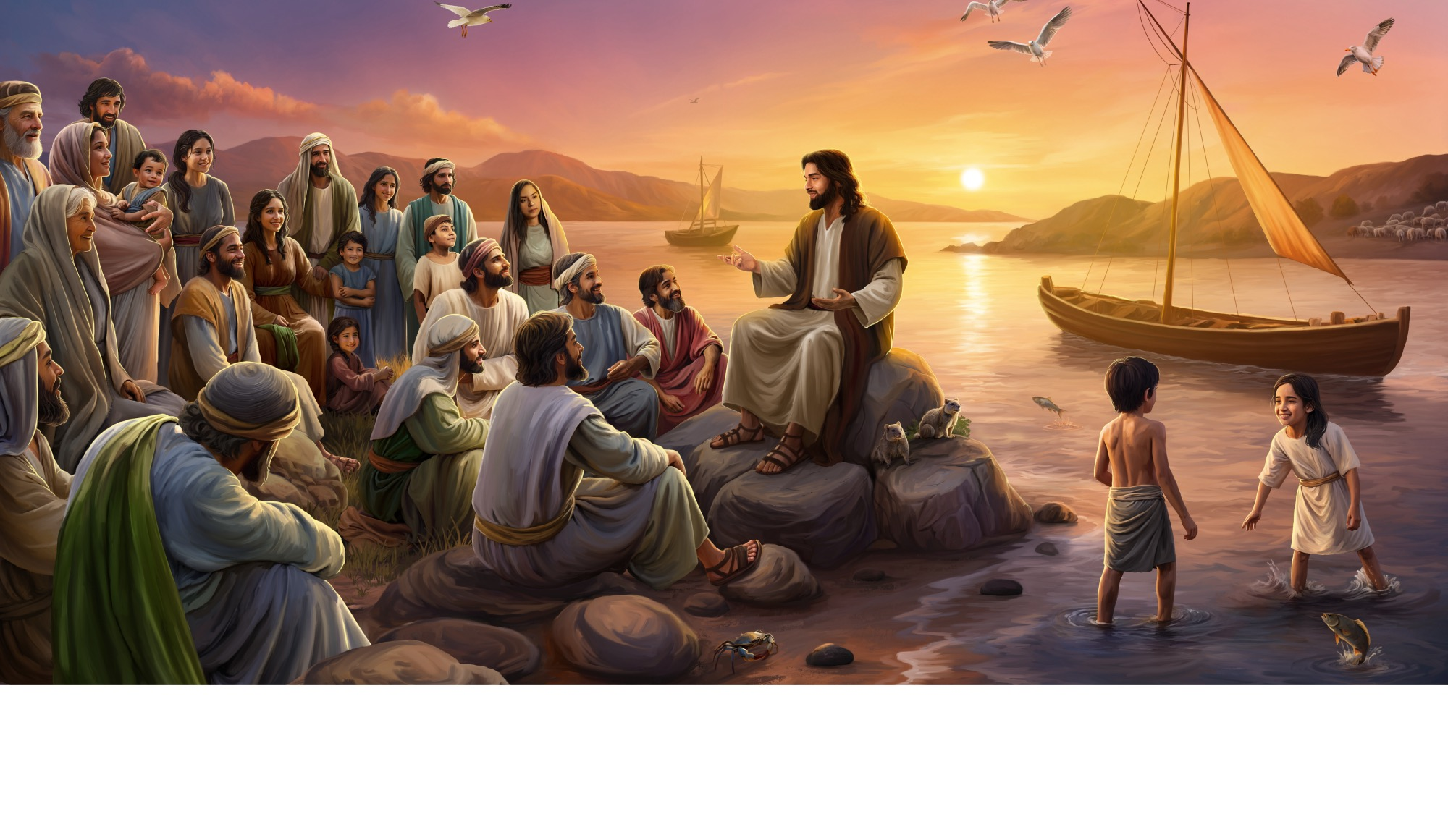
Bem-vindo à Escola Sabatina
Illustration by Daniel Gallardo, copyright © 2025 General Conference Corporation® of Seventh-day Adventists.

Slide 2
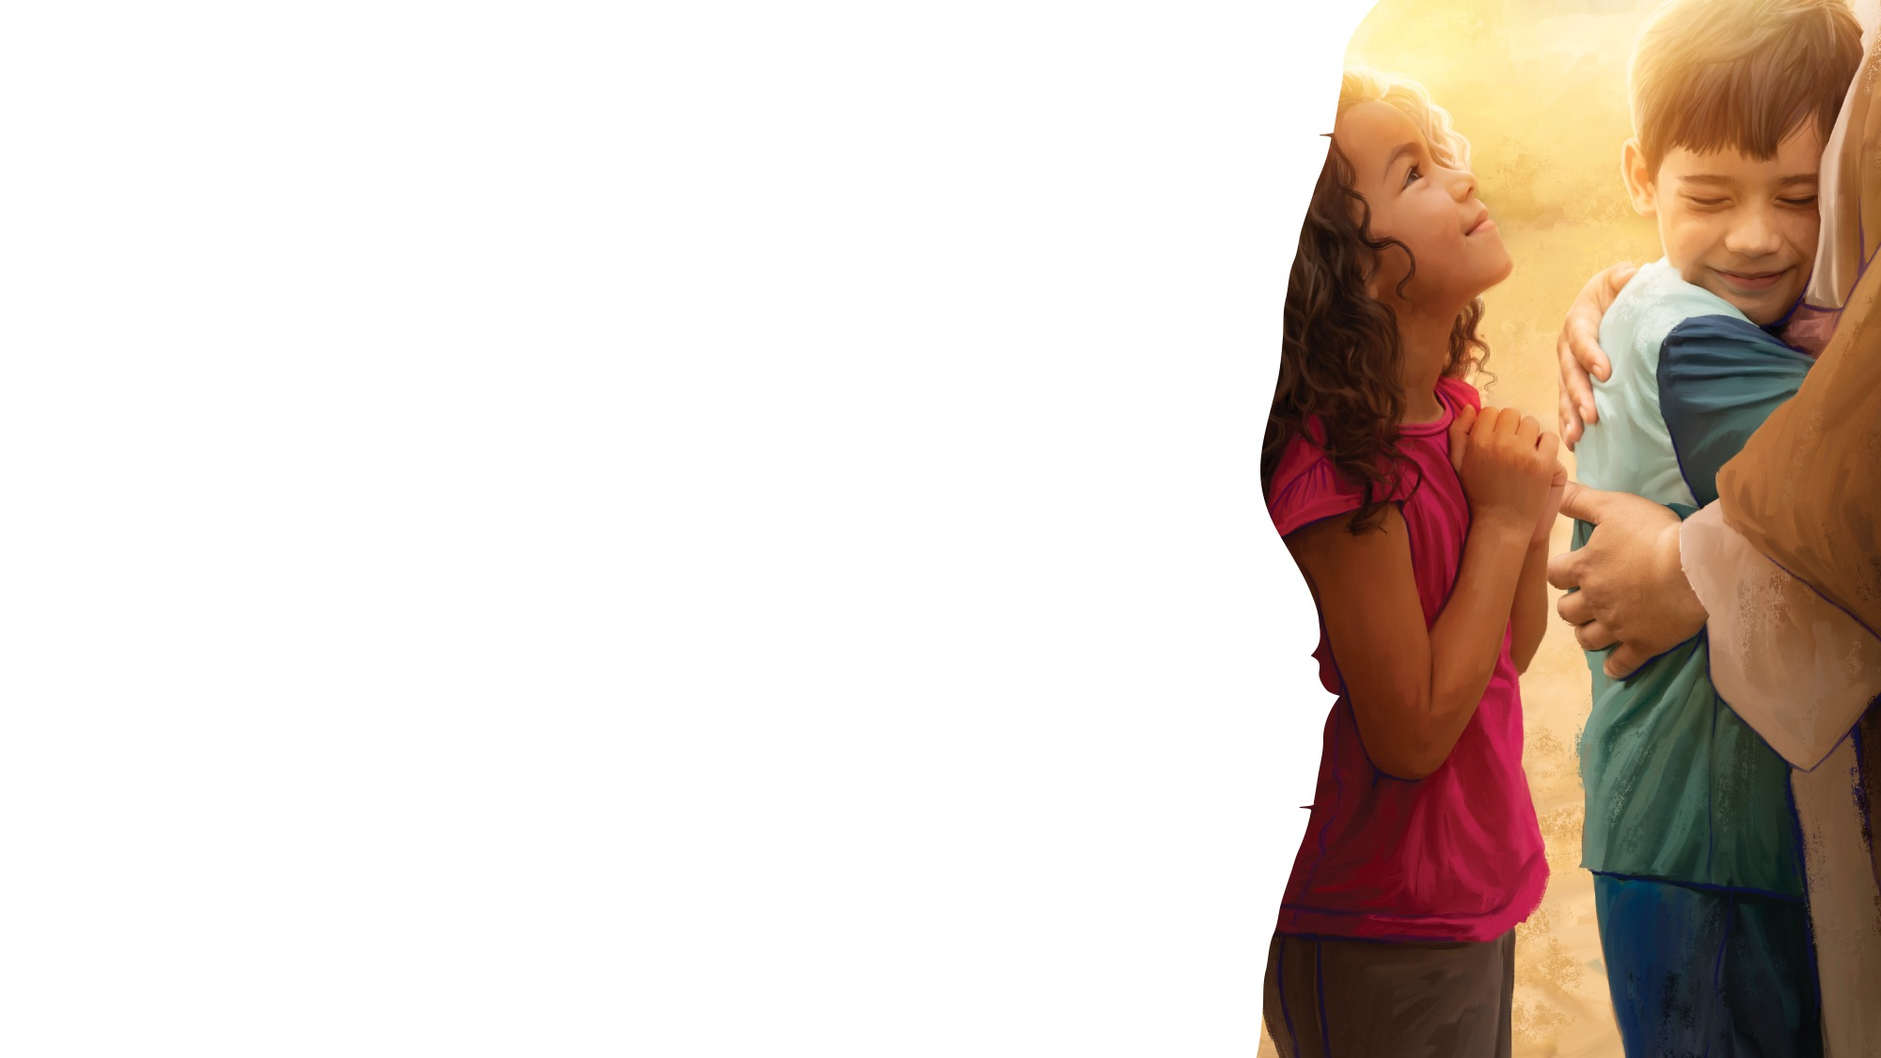
PARA OS QUE CHEGAM MAIS CEDO

Slide 3

É hora de escutar
PARA OS QUE CHEGAM MAIS CEDO
Os brinquedos vou guardar e por no lugar
Agora é hora de escutar, cantar e orar.
É tão bom estar aqui e ver-te outra vez.
Vem sentar, pois vou falar do amigo Jesus.
Vem sentar, pois vou falar do amigo Jesus.

Slide 4
Bem-vindo à Escola Sabatina
Illustration by Daniel Gallardo, copyright © 2025 General Conference Corporation® of Seventh-day Adventists.

Slide 5
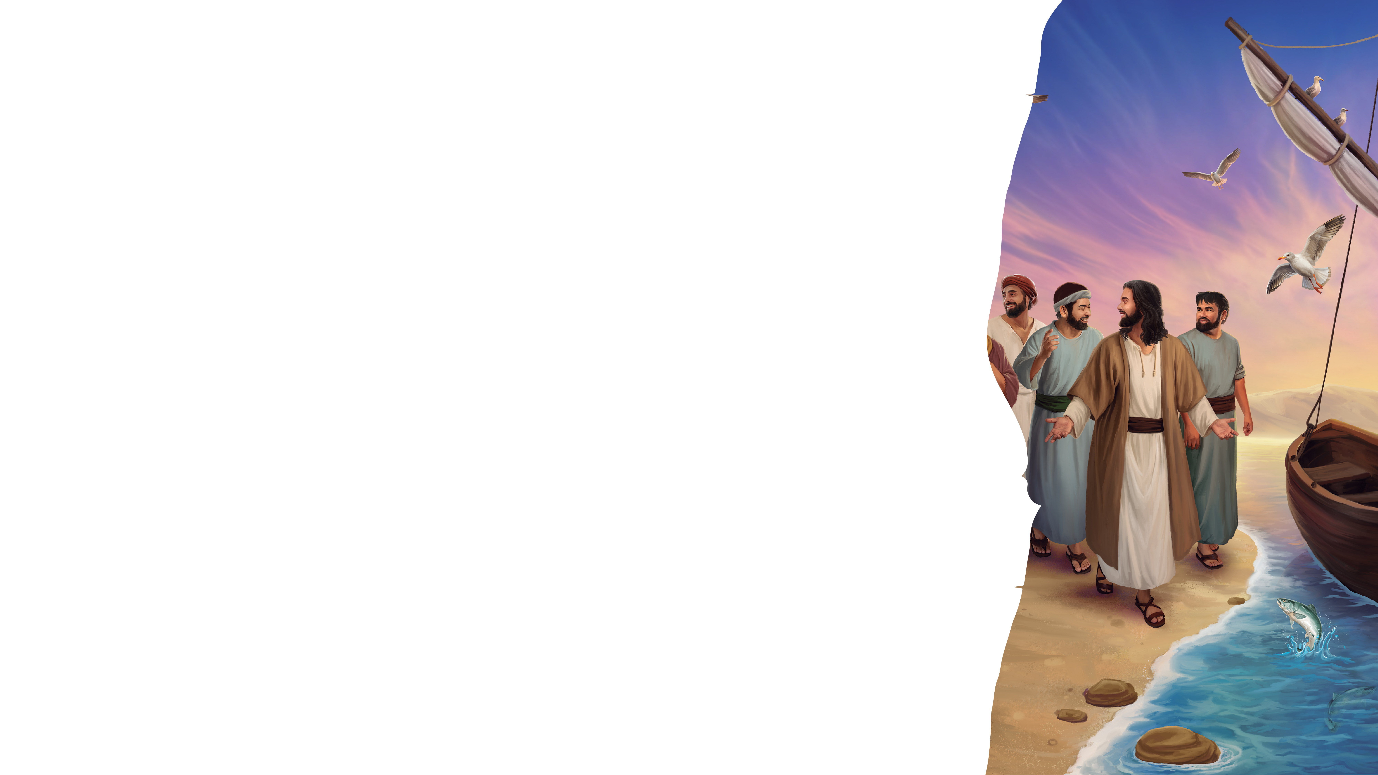
Bom dia, meu Jesus
BOAS-VINDAS E LOUVOR
1, 2, 3
Bem alto vou cantar:
4, 5, 6
Bom dia, meu Jesus!
7, 8, 9
O Sábado chegou!
1, 2, 3, 4, 5, 6, 7, 8, 9, 10
Canta outra vez.

Slide 6
Bom dia, meu Jesus
BOAS-VINDAS E LOUVOR
1, 2, 3
Bem alto vou cantar:
4, 5, 6
Bom dia, meu Jesus!
7, 8, 9
O Sábado chegou!
1, 2, 3, 4, 5, 6, 7, 8, 9, 10
Aqui estou.

Slide 7

Deus Sempre Está Aqui
BOAS-VINDAS E LOUVOR
Esteja bem ou mal,
A chorar ou sorrir,
E tudo mudar,
Sei que eu posso confiar
E estar em paz,
Pois comigo Deus sempre está.
(Repete)
Pois comigo Deus sempre está.
"God Is Always with Me" by Rosie Smith, copyright © 2025 General Conference Corporation® of Seventh-day Adventists.

Slide 8
Parabéns
BOAS-VINDAS E LOUVOR
Parabéns, parabéns, parabéns para ti.
Jesus ama o/a ... (nome da criança).
Parabéns para ti.
(Repete)

Slide 9
Música da Visita
BOAS-VINDAS E LOUVOR
Um novo amigo aqui chegou.
Um novo amigo bem-vindo é.
É uma alegria, meu amigo, ter-te aqui.
Bem-vindo és,
Queremos ver-te outra vez.
Bem-vindo és,
Queremos ver-te outra vez.

Slide 10
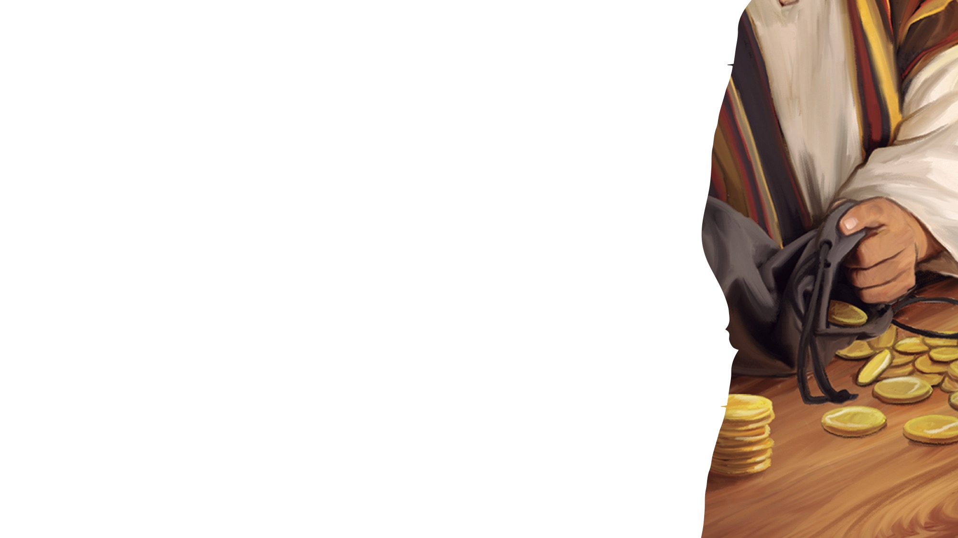
FACTO RÁPIDO DA MISSÃO E QUADRO DE OFERTAS

Slide 11

A Jesus eu vou trazer
OFERTA
A Jesus eu vou trazer
Minha oferta em gratidão.
A Jesus eu vou trazer
Minha oferta em gratidão.
Oferta em louvor ao Senhor,
Para mostrar quão grato sou.
Oferta em louvor ao Senhor,
Para mostrar quão grato sou.

Slide 12
A Jesus eu vou trazer
OFERTA
P’ra igreja eu vou trazer,
Minha oferta para a missão.
P’ra igreja eu vou trazer,
Minha oferta para a missão.
Oferta em louvor ao Senhor,
Para mostrar quão grato sou.
Oferta em louvor ao Senhor,
Para mostrar quão grato sou.
Para mostrar quão grato sou.

Slide 13
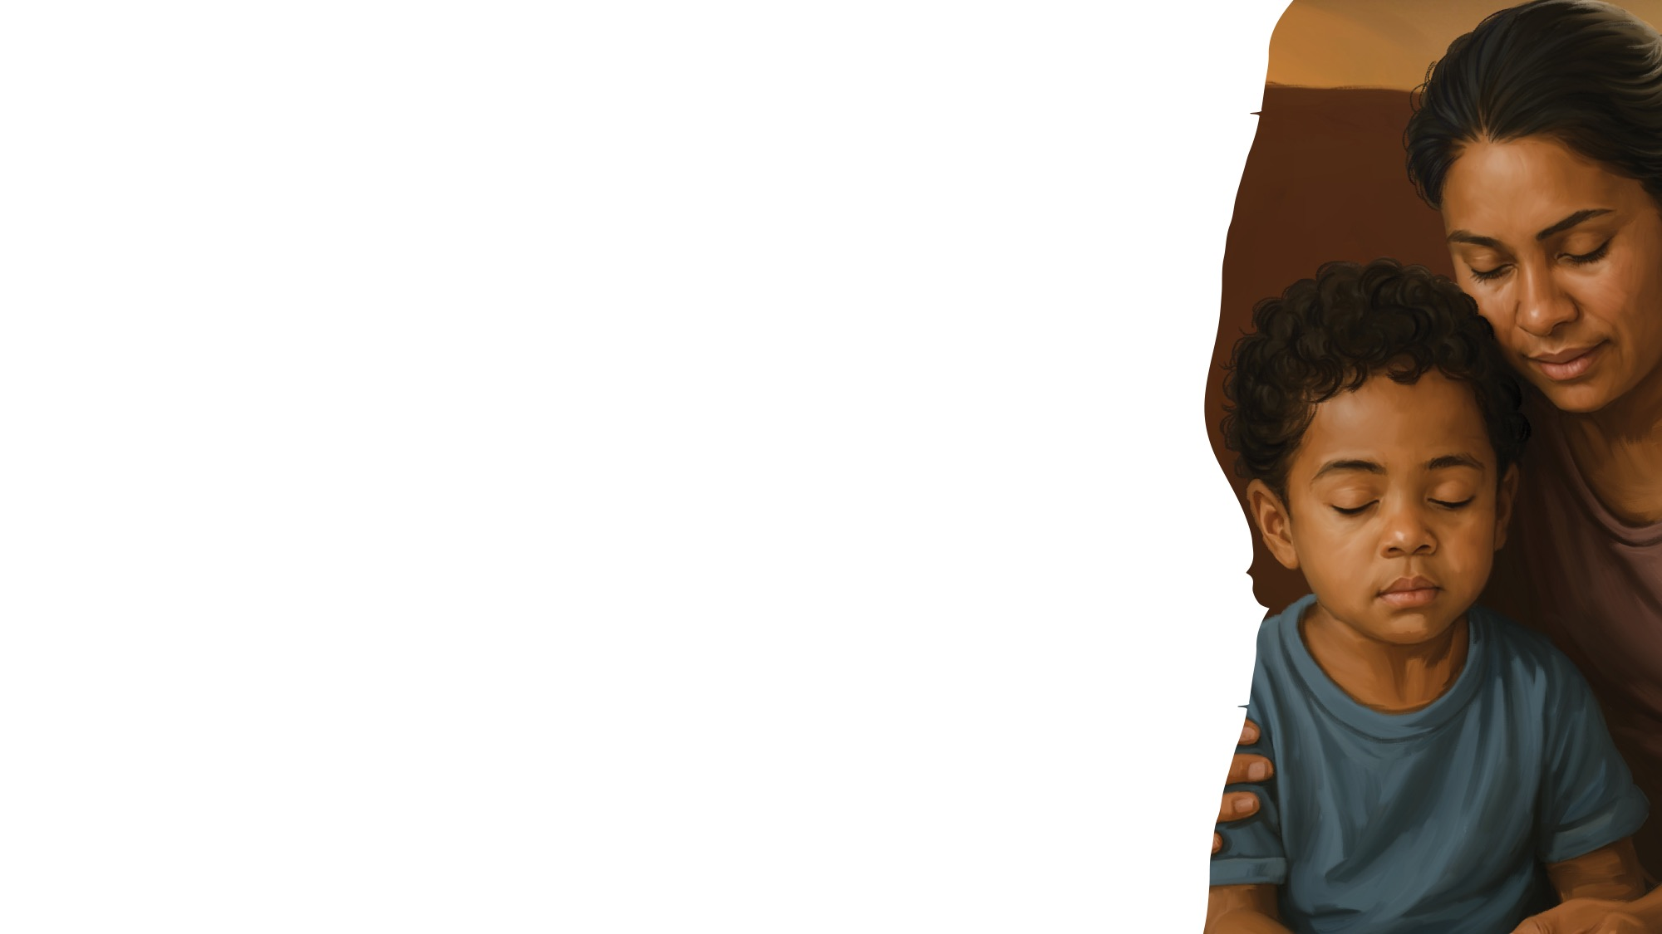
Vou orar
MOMENTO DE ORAÇÃO
Posso orar ao meu Senhor,
Ao meu Pai que me ouve do céu.
Onde quer que eu vá,
Posso orar ao meu Senhor,
Ao meu Pai que me ouve do céu.
Vou orar,
Junto as mãos,
Vou orar,
Fecho os olhos,
Vou orar.

Slide 14

PALAVRA DE DEUS

Slide 15
Canção
SONG
O Grande Tesouro
Se eu escavar bem fundo no chão,
Não vou encontrar
O grande tesouro do céu:
A Palavra de Deus!
Melhor que o ouro, prata ou rubi,
A mais bela história pra mim e pra ti.
É a Bíblia!
Sim, é a Bíblia!
(Repete)

Slide 16
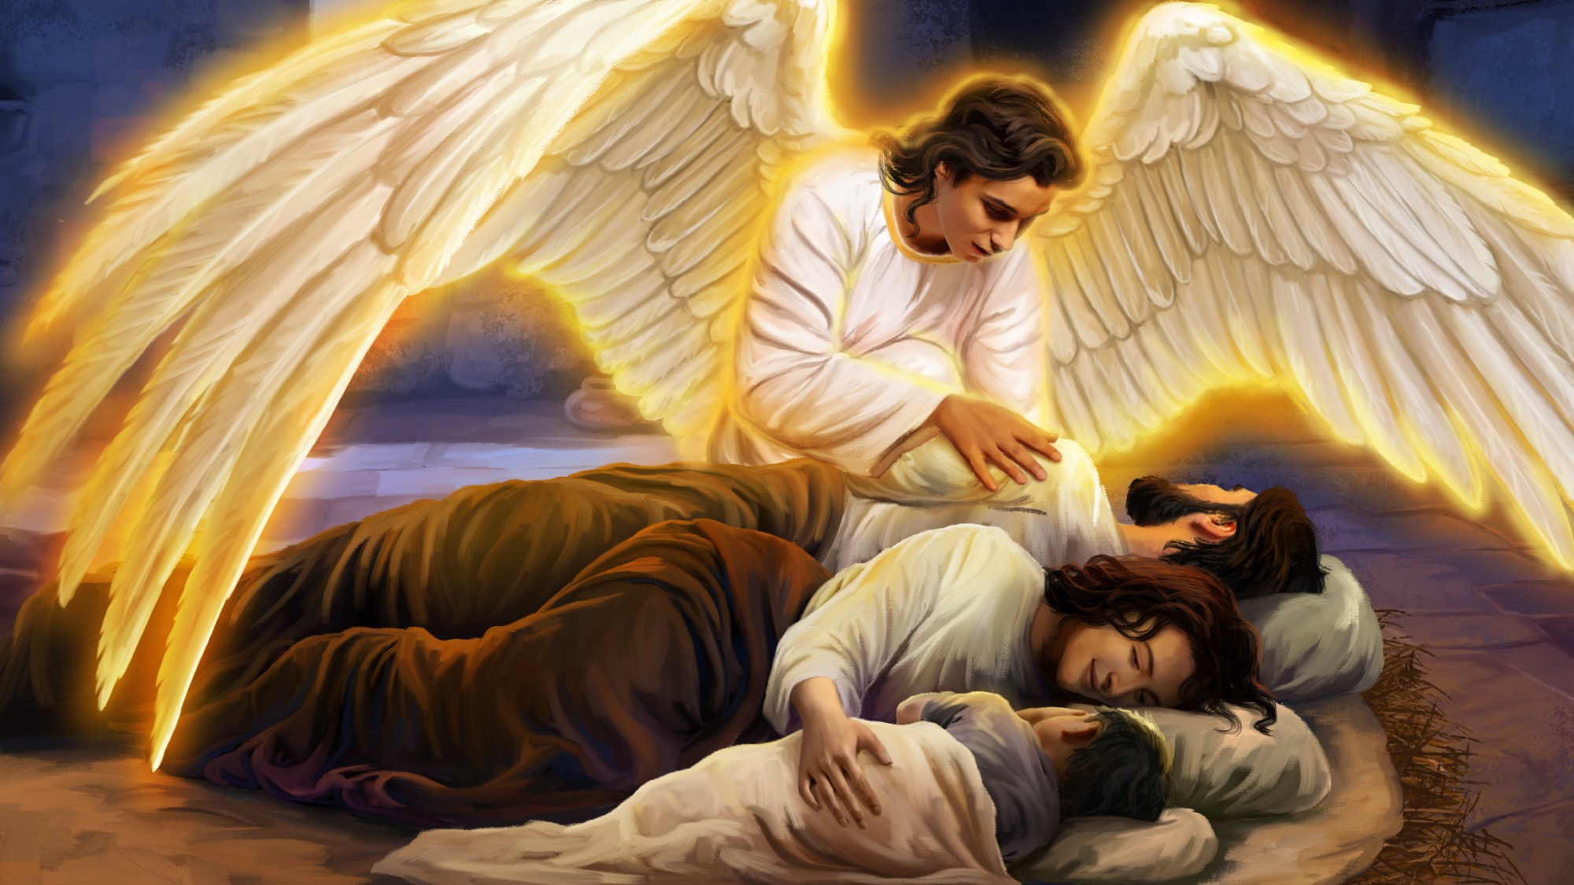
VERSO PARA MEMORIZAR
“Porque aos Seus anjos dará ordem a teu respeito, para te guardarem em todos os teus caminhos.”
Salmo 91:11

Slide 17
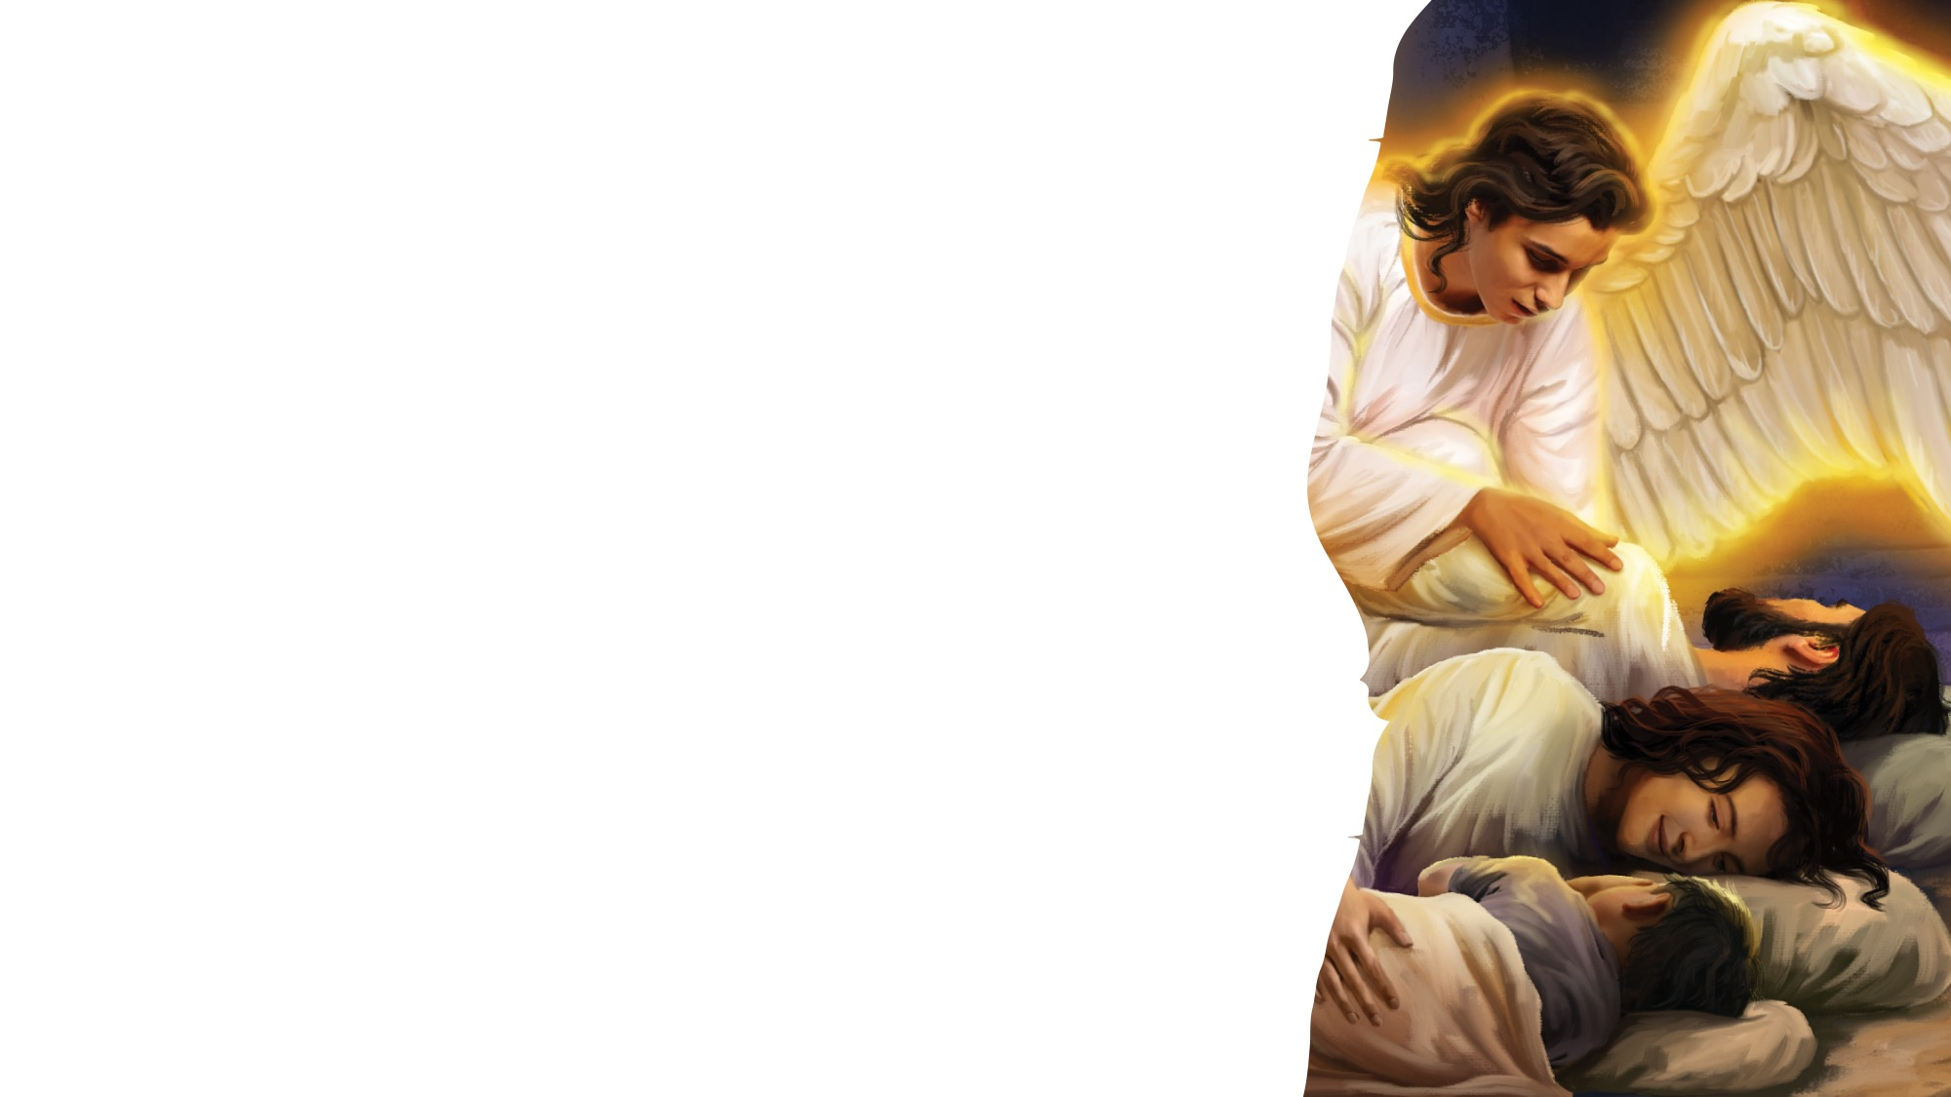
CANÇÃO DA ESCRITURA
Salmo 91:11
Deus enviou os anjos p’ra te guardar
Aonde quer que vás.
Deus enviou os anjos p’ra te guardar
Aonde quer que vás.
Salmos 91, verso 11. (X2)
Deus enviou os anjos p’ra te guardar
Aonde quer que vás.
"Psalm 91:11" music by Sean Nebblett, copyright © 2026 General Conference Corporation® of Seventh-day Adventists.

Slide 18
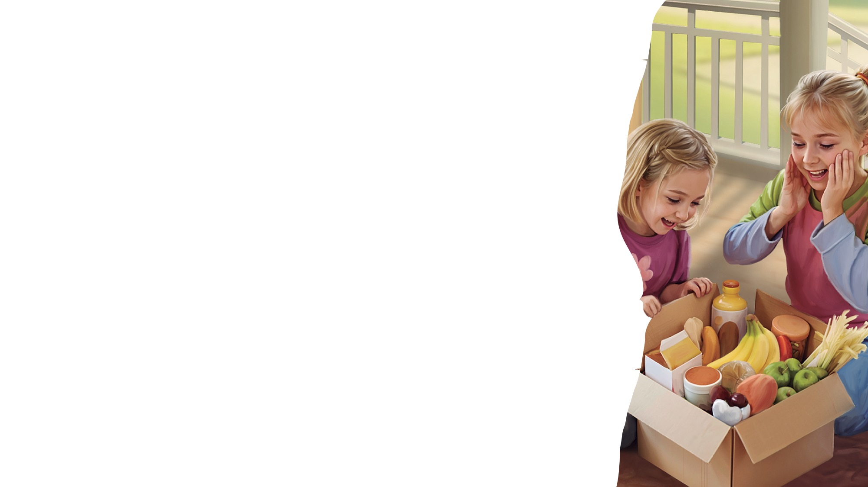
CAIXA SURPRESA SECRETA

Slide 19
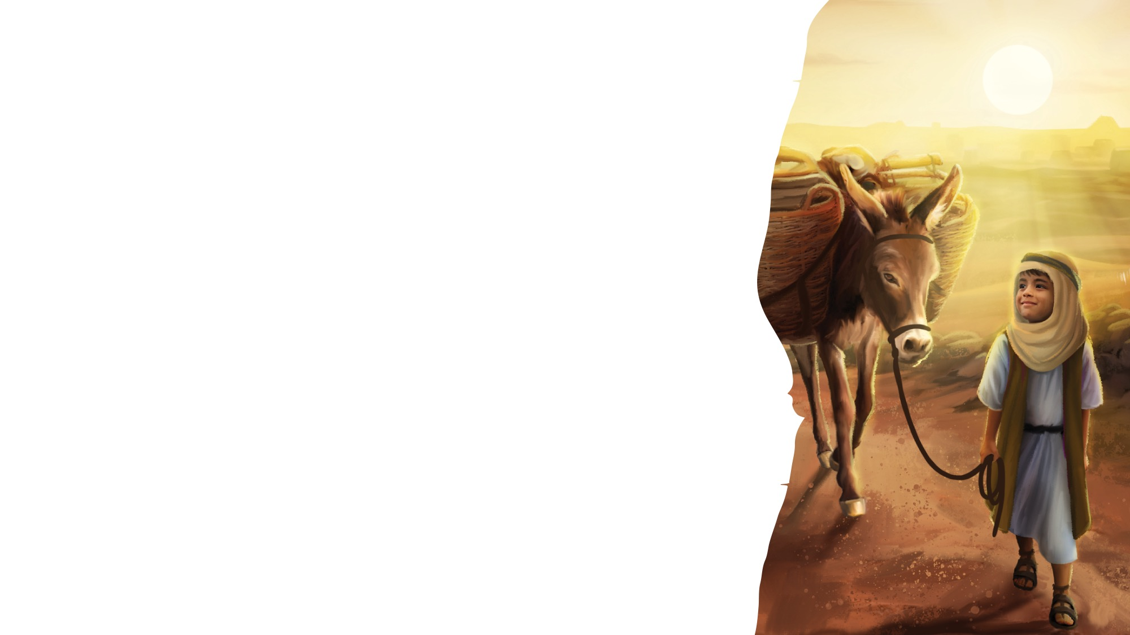
GRANDE IDEIA
Jesus é o meu Deus que me protege.

Slide 20
CONTAR A HISTÓRIA

Slide 21



Slide 22
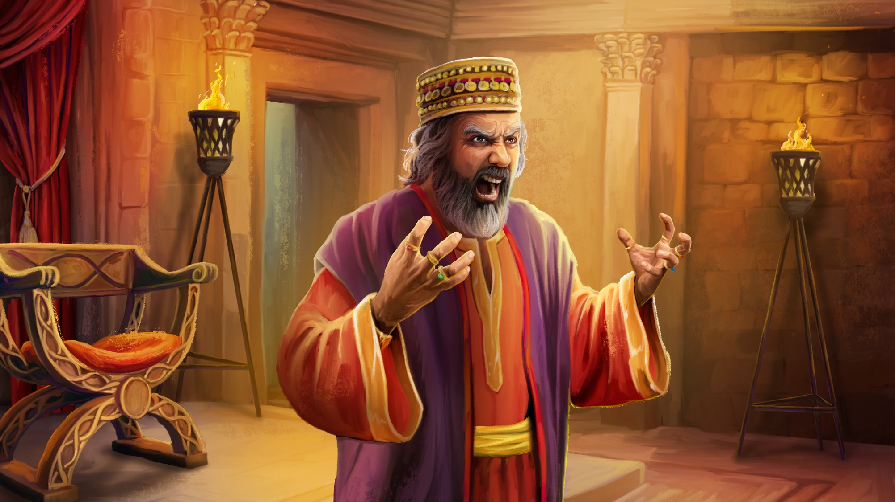
Illustration by Daniel Gallardo. Copyright © 2025 General Conference Corporation® of Seventh-day Adventists.

Slide 23
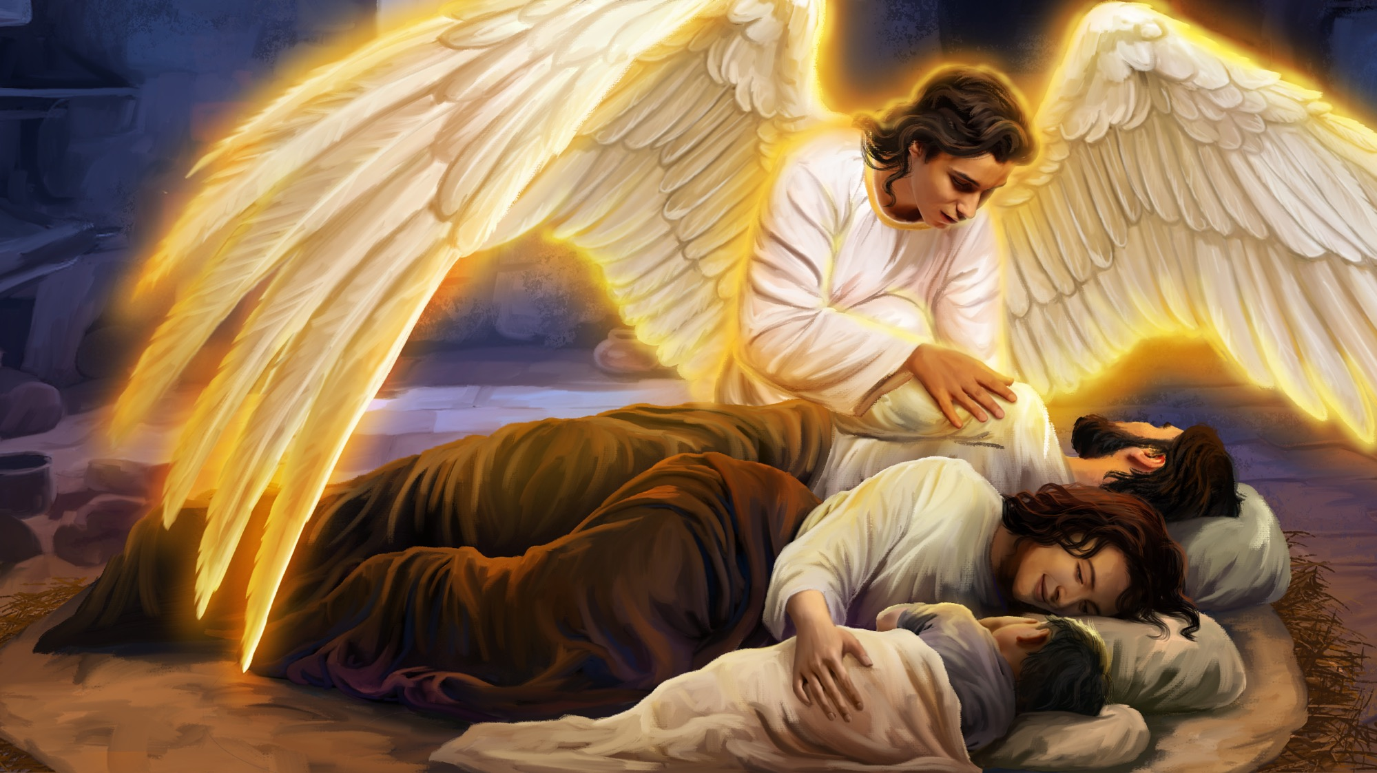
Illustration by Daniel Gallardo. Copyright © 2025 General Conference Corporation® of Seventh-day Adventists.

Slide 24
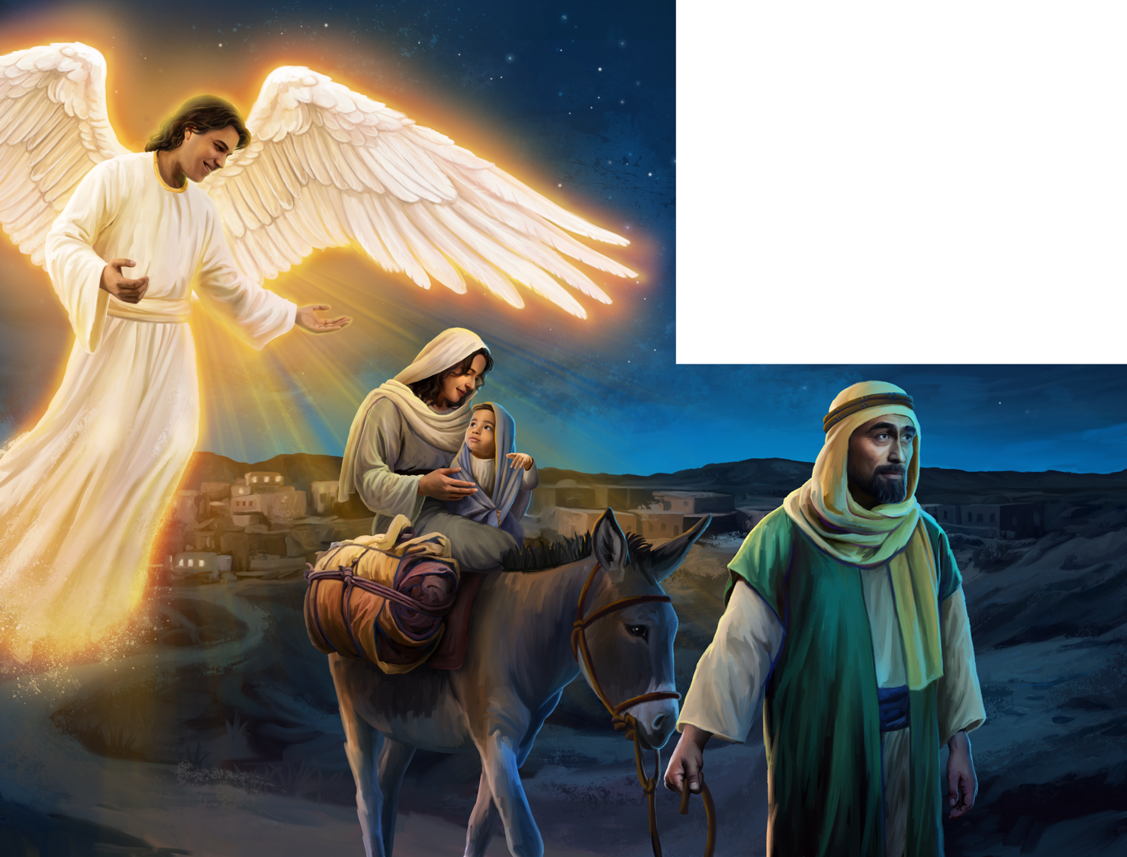
Illustration by Daniel Gallardo. Copyright © 2025 General Conference Corporation® of Seventh-day Adventists.

Slide 25
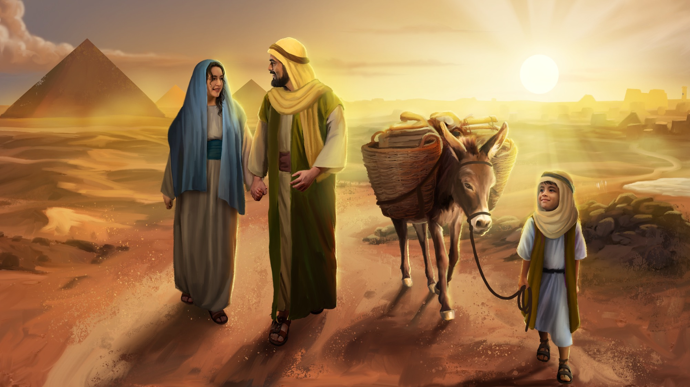
Illustration by Daniel Gallardo. Copyright © 2025 General Conference Corporation® of Seventh-day Adventists.

Slide 26
CAIXA EXPLORADORA DE HISTÓRIAS

Slide 27
GRANDE IDEIA
Jesus é o meu Deus que me protege.

Slide 28

NATUREZA E MISSÃO

Slide 29
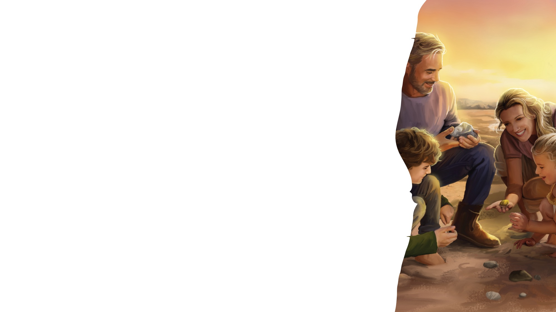
TRABALHO MANUAL E DESAFIO MISSIONÁRIO

Slide 30
Canção do Adeus
DESPEDIDA
Terminou a nossa lição,
É hora dizermos adeus.
Espero ver-te outra vez,
Outra vez.
(Repete)

Slide 31
Oração

